Slide 1
Professionnalisation et construction de l’animation socioculturelle sous le regard du genre. Le cas des centres lausannois
Carola Togni
Dominique Malatesta

Slide 2
Une sociohistoire des centres de loisirs lausannois 1950-1980
Corinne Dallera, Dominique Malatesta, Carola Togni
Financement: Programme de recherche prioritaire du domaine travail social de la HES-SO
Une analyse de genre du développement des centres de loisirs qui inclut un processus de professionnalisation et d’institutionnalisation dès les années 1950 jusque dans les années 1980
Dallera C., Malatesta D., Togni, C. (2018). L’émergence de l’animation socioculturelle sous le regard du genre. L’exemple des centres de loisirs lausannois 1960-1980, Revue de la Société suisse de travail social, (23), 11-27
Notes:
Les résultats sont issus d’une recherche intitulée « Entre émancipation et contrôle social: une socio-histoire des centres de loisirs lausannois, 1950-1980 », financée par la Commission scientifique du domaine Travail social de la Haute école spécialités de suisse occidentale (HES.SO)
Notre objectif était de mettre en lumière des enjeux majeurs qui ont marqué une période significative de l’institutionnalisation et de la professionnalisation de l’encadrement du temps libre des classes populaires. A travers l’étude de la genèse des centres de loisirs lausannois, nous nous sommes intéressées au processus de mise en place d’une nouvelle intervention sociale et aux conséquences pour les personnes engagées et le public concerné. Le genre permet d’amener un nouveau regard sur le projet social et politique qui se construit autour des centres de loisirs, contribuant à mettre en évidence le rôle des politiques sociales dans la construction des différences entre les genres.
Notre propos s’appuie sur l’analyse des sources écrites (procès-verbaux, rapports d’activités, dépliants, brochures, correspondance, etc.) en provenance de diverses archives, notamment des centres de loisirs, des archives de la Fédération lausannoise pour l’animation socioculturelle lausannoise, des Archives de la Ville de Lausanne (AVL), des Archives cantonales vaudoises (ACV), ainsi que de l’Association pour l’étude de l’histoire du mouvement ouvrier (AEHMO). Nous avons également mené des entretiens avec des personnes impliquées à l’époque : membres de comité et animateurs ou animatrices. .

Slide 3
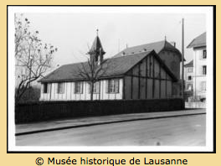
Quelques éléments contextuels
Lausanne est parmi les premières villes suisses à voir la création de centres de loisirs à partir des années 1950 et surtout 1960-1970.
Les quartiers populaires existant se densifient et de nouveaux quartiers sont construits.
Centre de délaissement et de culture de Bellevaux, 1953
Notes:
Lausanne est parmi les premières villes suisses à voir la création de centres de loisirs à partir des années1950 et surtout 1960-1970.
Lausanne connaît une importante hausse de la population entre 1950 et 1970.
Les quartiers populaires existant se densifient et de nouveaux quartiers sont construits.
Ce sont dans ces quartiers qui ont pour vocation d’accueillir de nouvelles familles aux revenus modestes que les centres de loisirs sont principalement créés.

Slide 4
A la fin des années 1960
10 centres de loisirs gérés par trois organisations: chrétienne évangélique, libérale philanthropique, et syndicale.
    - Encadrement du temps libre des jeunes (hommes) des classes populaires
    - Développement d’activités d’éducation populaire
Investissement bénévole important et début de professionnalisation
Intervention de la Municipalité
Notes:
10 centres de loisirs gérés par trois organisations: chrétienne évangélique (UCJG), libérale philanthropique (SVPE/CVAJ), et syndicale (USL).
Des objectifs similaires:
Encadrement du temps libre des jeunes (hommes) des classes populaires dans un but de prévention de la délinquance juvénile
Développement d’activités d’éducation populaire dans une perspective de démocratisation de l’accès aux loisirs et à la culture
Intervention plus importante de la Municipalité
financement => création de nouveaux centre, engagement de plus de salarié-e-s
Intervention des élus (municipalité à majorité radicale) dans de domaine => contrôles et limites posés à l’activité des centres, volonté de professionnaliser et cadrer l’activité des centres

Slide 5
La construction d’un groupe professionnel au masculin
Notes:
Si les sources étudiées ne mentionnent aucune femme parmi les personnes à l’origine des premiers centres ouverts dans les années 1950 et 1960, elles attestent toutefois qu’elles sont bien présentes en tant que bénévoles, ainsi que parmi les premières personnes salariées et employées par les centres.
Dans plusieurs centres (notamment UCJG, pour lesquels nous avons des rapports d’activités) au niveau des postes fixes de responsables des activités d’animation, une certaine interchangeabilité entre l’animateur et l’animatrice semble exister au début des années 1960, ce qui ne sera plus le cas au début des années 1970.
En effet, au cours des années 1960 :
Engagement presque uniquement d’hommes au postes d’animateur
Renforcement de la division sexuée du travail entre les animateurs et l’animatrice. Cette dernière verra ainsi son champ d’intervention se restreindre de plus en plus aux clubs d’enfants. Les engagements sont ainsi de plus en plus guidés en fonction de tâches considérées comme féminines ou masculines.
Ainsi, lorsque dans un centre il faut engager une personne pour s’occuper des adolescents, on va chercher un homme, alors que dans un autre centre dirigé par un animateur, on engage une femme les mercredis après-midi pour s’occuper des enfants.

Slide 6
« En ce qui concerne le problème plus particulier du traitement de l’éducatrice, il doit y avoir une certaine confusion dans les esprits. Mme Stauffer s’étonne de la différence entre le traitement qui serait servi à l’animateur responsable de Montelly et celui de l’éducatrice — c’est un autre terme — responsable de Bellevaux. Or, ces deux personnes n’effectuent pas un travail identique.
[il] a prévu d’engager un animateur professionnel qui partagerait son temps entre Montelly et Bellevaux pour s’occuper des adolescents. L’éducatrice, qui travaille à mi-temps, est déjà en fonction au Centre de délassement et de culture de Bellevaux, où elle s’occupe des enfants en âge scolaire pendant les mercredis et samedis après-midi et, quelque fois, les autres jours en fin d’après-midi. On ne peut donc dire qu’il y ait égalité de travail entre celui de l’animateur et celui de l’éducatrice. Les responsabilités ne sont pas les mêmes non plus. »
Source: Bulletin du Conseil communal, Séance du mardi 26 juin 1962
Notes:
Cette différenciation des tâches va être mobilisée pour justifier une différenciation du statut professionnel et du salaire. => citation => différence du public pris en charge, temps partiel et vague réf. à diff. De responsabilité
La désignation des professionnel·le·s engagé·e·s dans le centre est à ce titre intéressante.
Les hommes, dès qu’ils sont salariés par un centre, deviennent automatiquement des animateurs, indépendamment de leur formation, malgré une absence de formation reconnue par les autorités dans le domaine de l’animation.
La désignation des salariées et plus variée : lorsqu’on en parle, elles sont également qualifiées de monitrices, d’éducatrices, ou de jardinières d’enfants.
Avant même qu’une formation spécifique en animation ne soit mise en place à Lausanne, le statut d’animateur est ainsi attribué aux hommes salariés, qui développent les activités à l’intention des jeunes, alors que le travail de prise en charge des enfants attribués aux femmes est considéré comme ne relevant pas (ou moins) du « projet animation ».
* Antoinette Stauffer, assistante sociale, membre du POP et conseillère communale

Slide 7
1967: formation en animation
Conflit autour de 2 points:
Formation de base préalable / versus formation continue
Inscription de la formation dans le cadre d’une école de travail social
  « La formation d’animateur telle qu’elle est enseignée à l’Ecole d’études sociales et pédagogiques (en particulier dans les méthodes pédagogiques) est insuffisamment différenciée de la formation d’éducateurs spécialisés et d’assistants sociaux ».
  Lettre des animateurs de la VPOD, 24 mai 1968
Notes:
Lors de l’ouverture de l’école d’animateurs en septembre 1967, la première volée est composée presque exclusivement d’hommes (15 sur 16). Une absence de femmes qui n’est jamais questionnée par les acteurs en présence, alors même que la formation s’insère dans une école qui compte un nombre important d’étudiantes.
La mise en place de cette formation en animation a rapidement déclenché un conflit entre les animateurs en formation, syndiqués au Syndicat des services publics, et la direction de l’école. Ces animateurs syndiqués, presque uniquement des hommes, critiquent la formation et tentent (sans succès) de mettre en place une formation autonome. Les divergences portent sur deux points.
1) la Direction de l’école, les employeurs et la commission d’experts nommée par la Municipalité soutiennent la nécessité d’engager du personnel préalablement formé et diplômé. D’où le choix d’une formation de base sur plusieurs années et l’option de la CCT de différencier la rémunération entre diplômés et non diplômés. Les animateurs vont au contraire revendiquer l’accès direct au métier et la mise en place d’une formation continue tout au long de l’activité professionnelle. C’est ainsi la possibilité d’ouvrir à des hommes non formés l’accès à un domaine professionnel occupé par des femmes déjà formées (notamment comme éducatrices), tout en justifiant des salaires équivalents voire supérieurs à ceux des diplômées. Mais aussi de contester ou relativiser la frontière entre professionnel et usagers/militants/bénévoles des centres…
2) Un deuxième point de désaccord concerne l’inscription de la formation dans le cadre d’une école de travail social. En 1968, une lettre des animateurs syndiqués du Syndicat des services publics adressée à la Commission des études de l’éésp conclut après une série de critiques : citation
La section des animateurs de la VPOD (créée à la fin des années 1960) est composée essentiellement d’hommes : seule une femme figure parmi les quatorze membres (une deuxième femme adhère en 1970).

Slide 8
Place et rôle de l’animateur
« L’animateur est un promoteur d’activités culturelles, d’acquisition, d’expression et de détente. Son champ de travail s’inscrit dans l’optique de la formation permanente, Il doit donner à chacun, quel que soit son âge et son niveau social le désir et la possibilité d’accéder à une meilleure connaissance du monde dans lequel nous vivons. »
  Source: VPOD. Groupe des animateurs. « Préambule ». Projet de formation continue…1970. Archives AEHMO
Rapport d’experts (1971): l’animateur a un rôle de «promoteur, d’inspirateur d’activités», d’«organisateur imaginatif», de «modérateur»
Discours autour de l’élargissement du public
Notes:
Il s’agit bien pour les animateurs de se différencier des autres métiers historiques du travail social et de s’ouvrir un domaine de compétences spécifique, qu’ils définissent en mobilisant la référence à « l’éducation permanente » : => citation
Les animateurs souhaitent délimiter leur champ d’intervention en se distanciant des autres professions –féminines- du social. Ils sont des « promoteurs », des « organisateurs », ils affirment par ailleurs que l’animation doit s’adresser à un large public et non uniquement à des catégories considérées comme « socialement problématiques ».
Si le Rapport Martin (commission d’experts mandaté par la Municipalité) considère la proposition des animateurs d’une formation tout au long de la carrière comme trop utopiste et que seule l’éésp dispose de la reconnaissance d’utilité publique nécessaire pour dispenser une formation en cours d’emploi limitée à trois ans – une analyse que la Municipalité entérine en 1976 –, le rapport Martin reconnaît toutefois que les animateurs ont prioritairement un rôle de « promoteur, d’inspirateur des activités », d’« organisateurs imaginatifs », de « modérateurs ».
Par ailleurs, un autre consensus entre le groupe des animateurs et les autorités porte sur la nécessité de ne plus cibler les activités des centres autour des enfants et adolescents, mais d’impulser et d’organiser des activités de détente, sportives et/ou culturelles dans un programme d’éducation permanente à l’intention de l’ensemble de la population du quartier.

Slide 9
Une professionnalisation basée sur la délégation du travail de care
Travail de care: ce travail mental, émotionnel et physique pour assurer le bien-être des personnes dans le cadre d’une relation de dépendance.
Délégation du travail de care au déhors de la profession: éducatrices, monitrices, femmes bénévoles
Notes:
La faible politisation des centres de loisirs, en particulier l’absence d’un engagement et d’une réflexion concernant les rapports sociaux de sexe, participe à expliquer le consensus autour de la construction de l’animateur comme figure masculine.
A Lausanne, ce sont les autorités, d’une part, et un groupe d’animateurs syndiqués d’autre part, qui prennent des initiatives.
Malgré les divergences entre ces protagonistes, nous avons pu mettre en évidence un consensus autour de la définition du rôle et des missions de l’animateur, qui conduit à poser son mandat en rupture avec le rôle d’autorité et de répression sur lequel se sont construites les compétences reconnues à l’éducateur, mais aussi et surtout avec les rôles et les compétences désignées comme féminines (sollicitude, douceur, écoute, bienveillance, etc.).
Le choix de se présenter comme des « promoteurs », dont le travail ne serait pas « réduit » à la prise en charge des enfants ou des jeunes (en difficultés, ou des « cas sociaux ») nous semble ainsi montrer la volonté de se distancier de la dimension de care du travail social : à savoir « ce travail mental, émotionnel et physique » pour assurer le bien-être de personnes dans le cadre d’une relation de dépendance. (Hochschild, Molinier)
Modak et Messant (2009, p. 32) ont montré dans le cas des assistant·e·s sociales, comment, à côté d’une vision positive du travail de care, subsiste une forme de mépris de ce travail « estimé peu prestigieux et souvent pénible. De plus, ces auteures remarquent que le fait que ces pratiques de care soient connotées au féminin les discrédite et représente un facteur qui peut potentiellement dévaloriser l’identité professionnelle. Elles sont en effet trop rattachées à la sphère privée et à la naturalisation de compétences maternelles féminines.

Slide 10
Renforcement de la division sexuée du travail au sein des équipes d’animation
  « les collègues masculins étaient ceux qui réfléchissaient, qui étaient ou dans le bureau, ou devant l’ordinateur »
Notes:
Le travail de care, représente ainsi un « sale boulot » (Hughes, 1996) qui est délégué aux bénévoles, aux quelques animatrices et aux « monitrices ». Car malgré la rhétorique autour de l’élargissement des centres à un public adulte, la prise en charge des enfants et des jeunes reste centrale dans l’activité des centres.
Cette délégation du travail de care se traduit, d’une part, par un renforcement de la division sexuée du travail au sein des équipes d’animation. Les animatrices se voient reléguées aux seconds rôles, dans la prise en charge des enfants et des tâches domestiques. Alors que, « les collègues masculins étaient ceux qui réfléchissaient, qui étaient ou dans le bureau, ou devant l’ordinateur », ce sont eux qui prennent la parole lorsqu’il s’agit de parler avec les autorités. Dans les sources des années 1970-80, notamment les programmes des centres, les quelques rapports et procès-verbaux des séances retrouvés, n’apparaissent souvent que les noms des « animateurs responsables » : essentiellement des hommes.
D’autres part, ce « sale boulot » va être délégué à l’extérieur de la profession, à des bénévoles ou d’autres salariées. Ainsi, le statut de « monitrice » se généralise sans de réelles discussions sur la nécessité de ces différents statuts. Ces dernières sont moins rémunérées, à temps partiel, plus précaires … bref les caractéristiques habituelles de l’emploi féminin. Cette hiérarchisation est d’autant plus intéressante que pendant longtemps, les animateurs ne sont pas nécessairement plus formés que les monitrices, et que bon nombre de ces dernières semblent passer d’une activité très ponctuelle à un engagement assez conséquent dans l’animation d’activités régulières. Si cette distinction s’impose aussi aisément, c’est bien qu’elle sert une division sexuée du travail qui n’est pas remise en cause et que les débuts du processus de professionnalisation de l’animation se jouent sur une mise à distance du travail social et en particulier de sa dimension de travail de care.

Slide 11
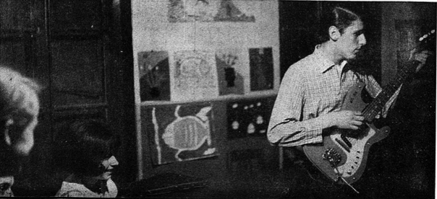
Le public : des enfants, des « gars » et « leurs copines »
Un orchestre parmi tant d’autres.
On répète devant les « nanas »…
Responsable du club de l’Université… à moins de 20 ans
Photos et leurs commentaires tirés de: Nicole Métral, « Lausanne à l’âge des copains: notre enquête sur les clubs de jeunes », Nouvelle revue de Lausanne, 3 juillet 1965.
Notes:
Les enfants => prise en charge important, lié aux manque de structures
- les jeunes des classes populaires occupent une place centrale dans les discours et les activités qui y sont proposées. Il s’agit de leur proposer des activités de loisirs saines et formatrices, dans un objectif explicite de prévention de la délinquance et déviance juvénile. L’accent est mis sur les adolescents et les jeunes hommes, ce sont eux qui sont identifiés comme susceptibles d’avoir des comportements à risque. Ce qui rejoint les constats établis par des chercheurs à propos d’autres villes en Suisse (Felder & Vuille, 1979 ; Cattacin, 1999).
Les documents produits par les centres évoquent ainsi presque exclusivement les adolescents, les problèmes qu’ils posent et les moyens mis en œuvre pour les intéresser et les éduquer, ainsi que les activités qui leur sont destinées (foot, course, arts martiaux, construction, mécanique, …).
Nos analyses montrent que les filles ne sont pas pour autant absentes des centres. Elles sont présentes parfois mêmes dans les comités de maison.

Slide 12
Les copines de…
« Les filles participaient quand il y avait la danse. Alors il y avait équilibre entre les deux sexes quand il y avait des activités ouvertes » « Oui, alors, les filles étaient là parce que c’est un âge où [...] Elles ne prenaient pas beaucoup part, mais elles étaient présentes. C’était l’occasion de la drague, […] Elles prenaient part, mais extrêmement peu. Parce que c’était beaucoup des tâches manuelles. »
« alors c’était pour tout le monde, mais il y avait une majorité de garçons, les filles c’était les copines ».
  Extraits d’entretien avec un animateur ayant exercé dans un centre dans les années 1960.
Notes:
C’est surtout en mobilisant les sources orales que nous pouvons analyser la présence des filles. Ainsi, lors d’un entretien, un animateur qui exerce dans un centre durant les années 1960 remarque : => citation
Ce qui est intéressant à observer dans cette citation, c’est que les activités plus encadrées ( non « ouvertes ») sont de fait présentées comme destinées essentiellement aux garçons. Ce n’est donc pas que les filles ne sont pas présentes, c’est qu’on ne s’adresse pas à elles.
Le même animateur, interrogé à propos de l’organisation d’une conférence sur la sexualité, nous répond : « alors c’était pour tout le monde, mais il y avait une majorité de garçons, les filles c’était les copines ». Cette présentation des filles désignées comme étant « les copines de » revient dans d’autres témoignages.
Ainsi, si les filles ne sont pas complètement absentes et que des centres leur proposent certaines activités spécifiques à partir des années 1970, elles restent à la marge. Les « problématiques » des jeunes, abordées dans les centres, se rapporte le plus souvent à la situation des jeunes hommes, les craintes et préoccupations qu’ils soulèvent. Extrait d’entretien avec un animateur ayant exercé dans un centre dans les années 1960.

Slide 13
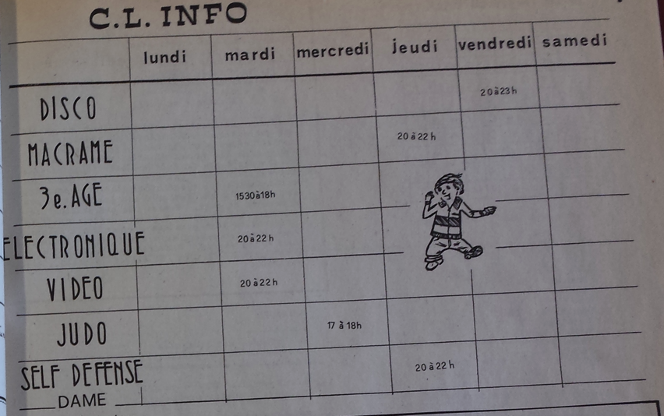
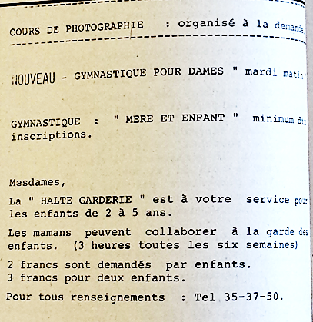
Les adultes: les mères
La Bourdonnette, n°4, décembre 1979, p. 6-7.
Notes:
Si les activités des centres restent centrées sur les jeunes garçons et les enfants, des activités sont organisées pour attirer un public adulte : conférences, fêtes, cours de gymnastique, cuisine, danse, … Les femmes, en particulier les femmes migrantes et des classes populaires, semblent être particulièrement la cible de ces quelques initiatives.
Ainsi, par exemple, un centre est créé par la ville durant la deuxième moitié des années 1970, dans un quartier en construction, destiné à accueillir la main d’œuvre migrante (italienne, espagnole, portugaise). Des activités y sont mises en place pour recevoir les femmes : gymnastique dame, couture, gym mère-enfant. Les femmes, en particulier les mères, sont également fortement présentes comme bénévoles. Elles sont encouragées à s’engager dans la prise en charge des enfants. Elles occupent ainsi une position entre deux : entre usagères et professionnel·les.
Cet engagement permet aux centres à la fois de pouvoir compter sur le travail de ces bénévoles, tout en valorisant les compétences des professionnel·le·s à promouvoir la participation sociale. Des compétences qui collent mieux à l’idéal professionnel de « promoteur », « organisateur imaginatif », « modérateur ».

Slide 14
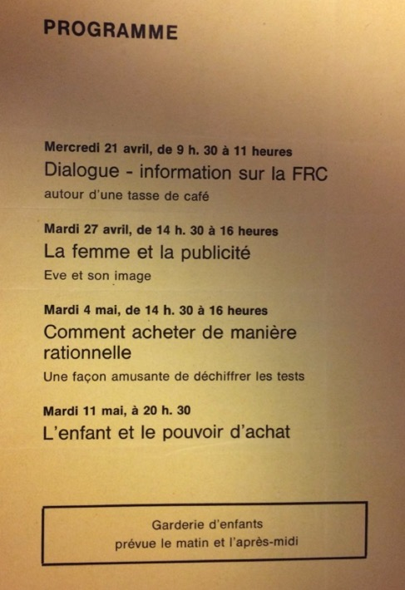
Notes:
Le travail bénévole de ces mères, main d’œuvre gratuite, est présenté comme un engagement qui leur permettrait « une ouverture sociale » . Des centres prévoient déjà au début des années 1970 des temps de formation de « mères monitrices », ainsi que des cycles de conférences à leur intention (cours de civisme, conférences de la Fédération romande des consommatrices, …).
Nicole Arnaud, « Une expérience lausannoise. Le club du centre de loisirs », Femina, 1971, [n° ?], p.71-73, coupure de presse conservée dans les archives de l’Espace 44.
La Fédération romande des consommatrices, Section vaudoise organise en collaboration avec Le Centre de loisirs – Maison pour tous de Boisy-Pierrefleur un cycle d’information au Centre de loisirs. Archives du Centre Socioculturel de Boisy.

Slide 15
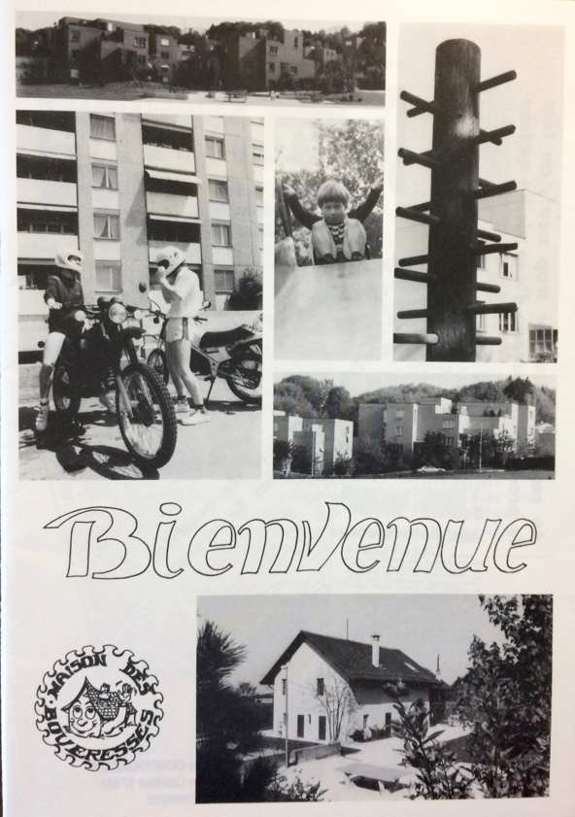
Conclusion: quelle place donner au travail de care ?
Notes:
Malgré le discours sur le métier d’animateur, le travail de care, en particulier le travail de prise en charge des enfants, demeure une tâche importante des centres et qui va même s’accroître avec la féminisation du salariat à partir des années 1980.
Une bonne partie de ce travail sera délégué à des femmes bénévoles et à des monitrices, mais également à des animatrices.
Ainsi, quand bien même les hommes sont encore majoritaires au milieu des années 1970, ce sont les femmes qui vont représenter les deux tiers des équipes d’animation des centres lausannois, dans le courant des années 80. Les derniers chiffres tenderaient toutefois à relativiser cette féminisation : en 2017, le site de la Fondation lausannoise pour l’animation socioculturelle répertorie 36 animatrices et 31 animateurs. A ce propos, il est intéressant de remarquer que le « groupe enfant » est composé de 10 animatrices et de 2 animateurs, et que la proportion s’inverse dans le « groupe de réflexions et d’actions lié à l’adolescence » (2/8), ainsi que dans le groupe des référent·e·s communication (3/9) et des practicien·ne·s formateurs (4/11). Si en France les explications de cette féminisation ont été identifiées dans une précarisation des emplois (Bacou, 2004), en Suisse les raisons semblent plutôt à chercher dans l’importance de la prise en charge du travail de care, en particulier de la prise en charge des enfants en âge pré et parascolaire.
Des études montrent qu’aujourd’hui encore la valorisation par les professionnel·le·s et les bénévoles de la mixité des équipes des centres socioculturels, traduit souvent une vision essentialiste de la différence entre femmes et hommes (Battistini, 2014).
Face à de tels constats, il nous paraît nécessaire d’opposer à la rhétorique de la complémentarité - qui contribue à reproduire une division sexuée du travail au sein de ces structures et à déléguer le travail de care aux femmes, qu’elles soient professionnelles ou bénévoles – une réflexion sur la valeur politique et sociale du travail de care pour l’ensemble du « projet animation ».
21 animatrices pour 9 animateurs, Liste du 22 mai 1986,
Couverture Brochure Maison des Boveresses, années 1970. Archives privées.

